Slide 1
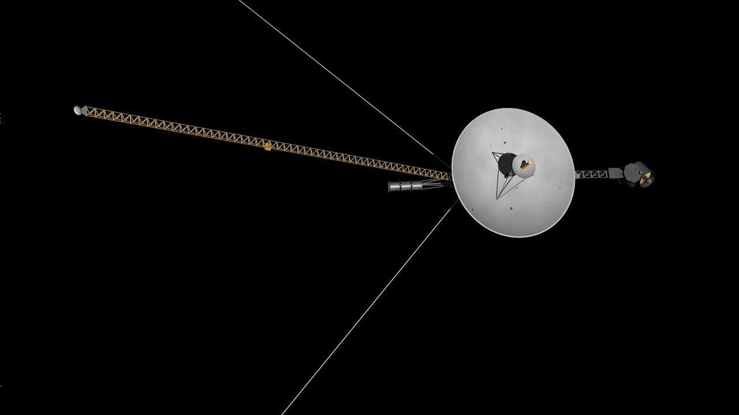
Миссия Вояджер-1
Выполнила команда Zvezdnie Voini из группы М8О-108БВ-24
Балдынов Тамир
Омаров Юсуп
Чигрин Никита
Туймуков Егор
Кучин Клим

Slide 2
ВВЕДЕНИЕ
Цель миссии: создать математическую и физическую модель взлета космического зонда «Вояджер-1», провести симуляцию в программе «Kerbal Space Program» и сравнить результаты.
Задачи:
Изучить технические параметры и этапы миссии "Вояджер - 1"
Разработать математическую модель для воспроизведения полета в программе Kerbal Space Program
Смоделировать вывод на околоземную орбиту аппарата «Вояджер – 1» в программе Kerbal Space Program
Сравнить результаты моделей и симуляции при помощи графиков
Сравнить графики и сделать выводы
Составить отчет о проделанной работе
Состав команды и распределение ролей:
Балдынов Т.В. – тимлид, программист (симуляция полета)
Чигрин Н.А. – программист (графики)
Омаров Ю.М. – дизайнер (презентация, отчёт)
Туймуков Е.Г. – физик
Кучин К.К – KSP инженер

Slide 3
Описание миссии
"Вояджер – 1" - автоматическая межпланетная станция, разработанная NASA, ставшая одной из самых успешных космических миссий. Аппарат был запущен 5 сентября 1977.
Ключевой целью миссии было исследование Юпитера, Сатурна и их спутников.
В рамках этих задач аппарат выполнил:
Детальную съёмку Юпитера и его спутников (включая Ио и Европу) 6 июня 1979 года
Изучение Сатурна, его колец и крупнейшего спутника Титана в 1980 году
После завершения основной миссии «Вояджер – 1» продолжил полёт в межзвёздное пространство. В 1990 году аппарат начал новую фазу – «Межзвёздная миссия», цель которой – изучение гелиопаузы и среды за пределами Солнечной системы.
Аппарат стал первым, передавшим изображения дальних спутников и детализированные данные об атмосферах Юпитера и Сатурна. «Вояджер – 1» передаёт данные до сих пор, находясь на расстоянии более 20 миллиардов километров от Земли.

Slide 4
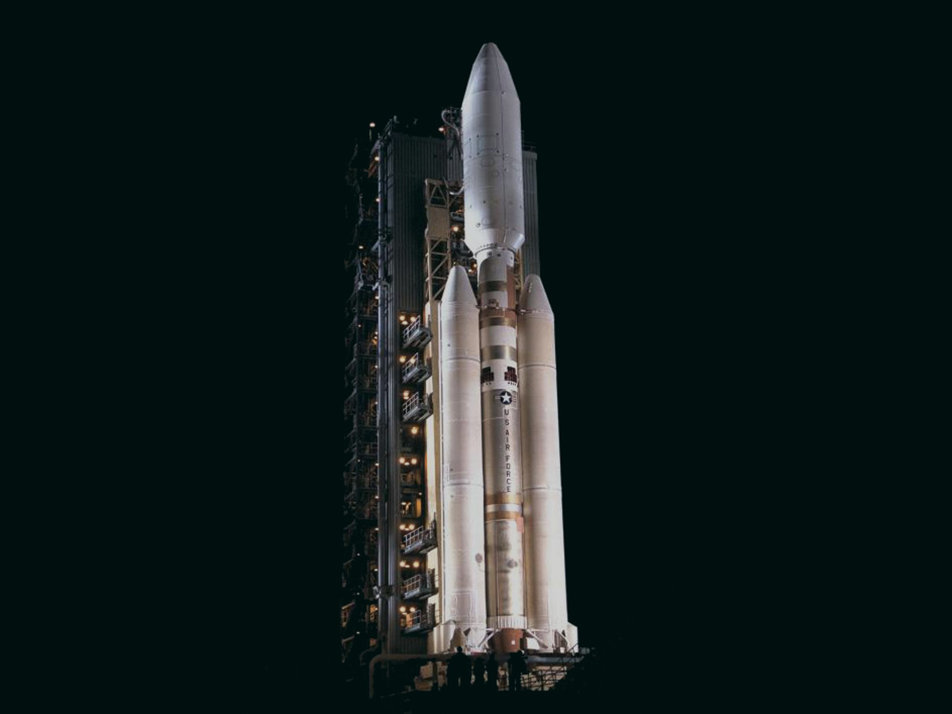
Характеристики Voyager-1
Общая масса: 798 кг.
Масса полезной нагрузки: 86 кг.
Запас гидразина – 104 кг.
Длина АМС: 2.5 м
Герметичный корпус имеет форму 10-гранной призмы (высота – 0.5 м, поперечник – 1.8 м).
Характеристики ракеты-носителя Titan IIIE:
Тип: Многоступенчатая ракета.
Количество ступеней: 3 (включая разгонный блок Centaur).
Высота: около 48,5 м.
Диаметр: 3,05 м (основной корпус).
Масса при старте: около 692 тонн.
Топливо:
Для первой и второй ступеней: твердотопливные ускорители и жидкий кислород с керосином.
Для разгонного блока Centaur: жидкий водород (LH2) и жидкий кислород (LOX).
Тяга первой ступени: около 2 500 кН.
Полезная нагрузка: до 3 530 кг на межпланетные траектории.

Slide 5
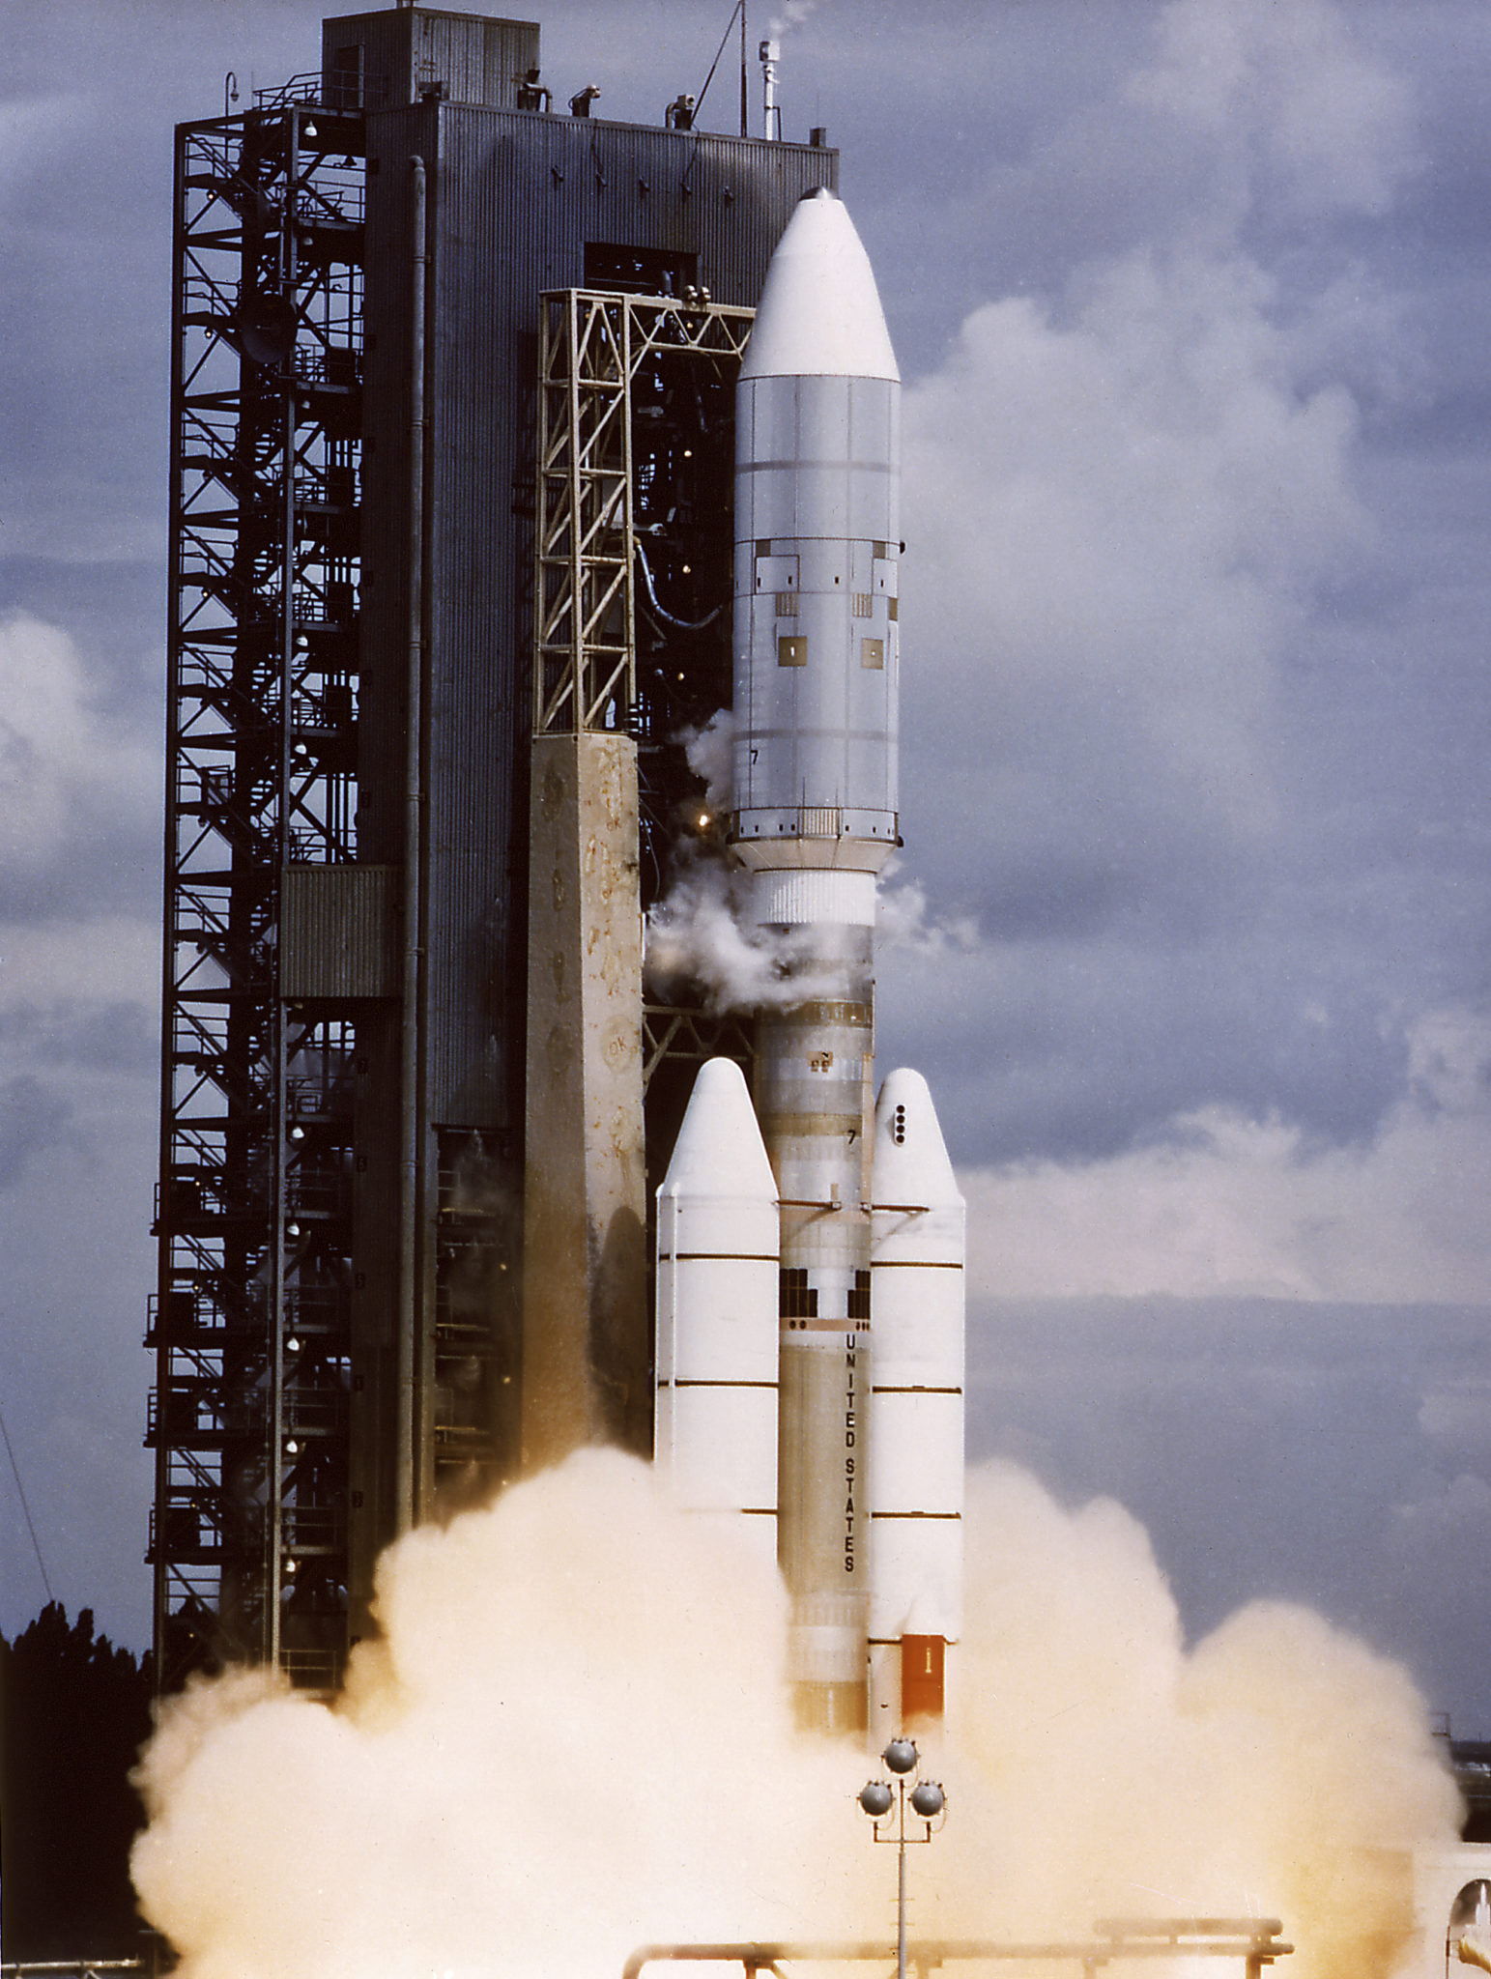
Этапы работы ракеты-носителя Titan IIIE:
Первая ступень:
Оснащена двумя боковыми твердотопливными ускорителями.
Основная задача — обеспечить начальный подъём ракеты и разгон до нужной скорости.
Вторая ступень:
Использует жидкое топливо для продолжения разгона.
Обеспечивает выход на околоземную орбиту.
Третья ступень (разгонный блок Centaur):
Является ключевым элементом для достижения межпланетной траектории.
Обеспечивает финальный разгон для выхода аппарата на путь к Юпитеру и Сатурну.
Использует высокоэффективное топливо (LH2 и LOX), что делает его мощным и надёжным для дальних миссий.

Slide 6
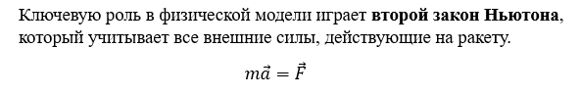
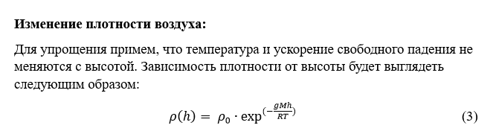
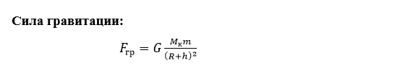
Физическая модель

Slide 7
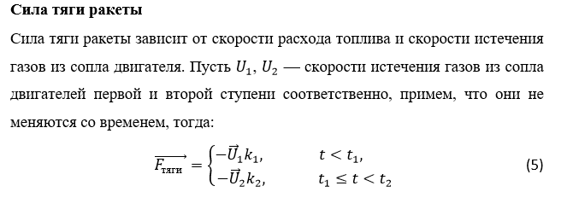
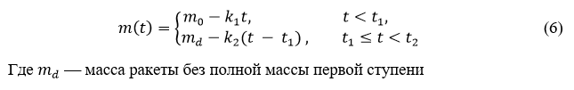
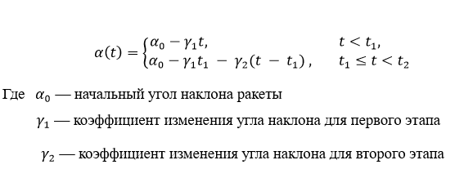

Slide 8
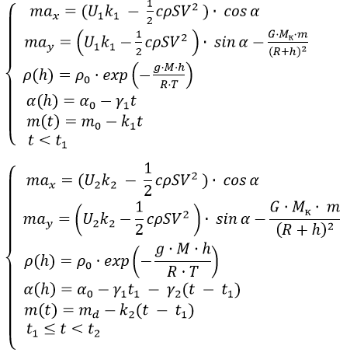
Объединив все уравнения и спроецировав на оси Ox и Oy, получаем две системы диффиренциальных уравнений для каждого этапа

Slide 9
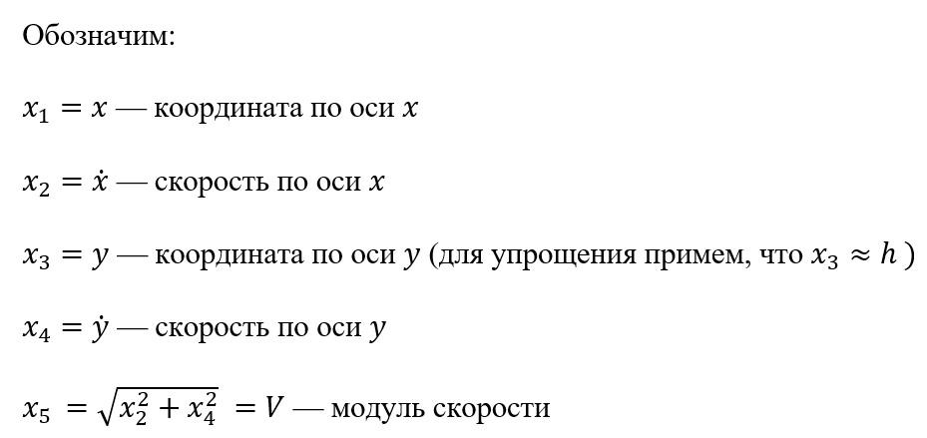
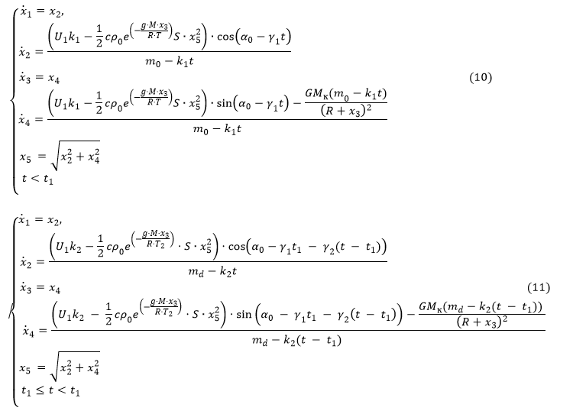
Математическая модель
Итоговые системы дифференциальных уравнений для двух этапов полёта, приведённые к нормальной форме Коши, примут вид:

Slide 10
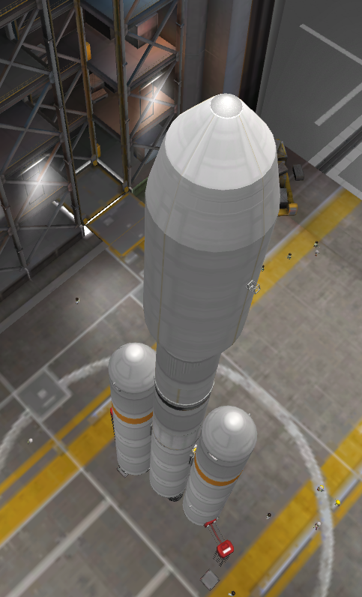
Моделирование в KSP
1 Этап
Построение носителя
2 Этап
Запуск

Slide 11
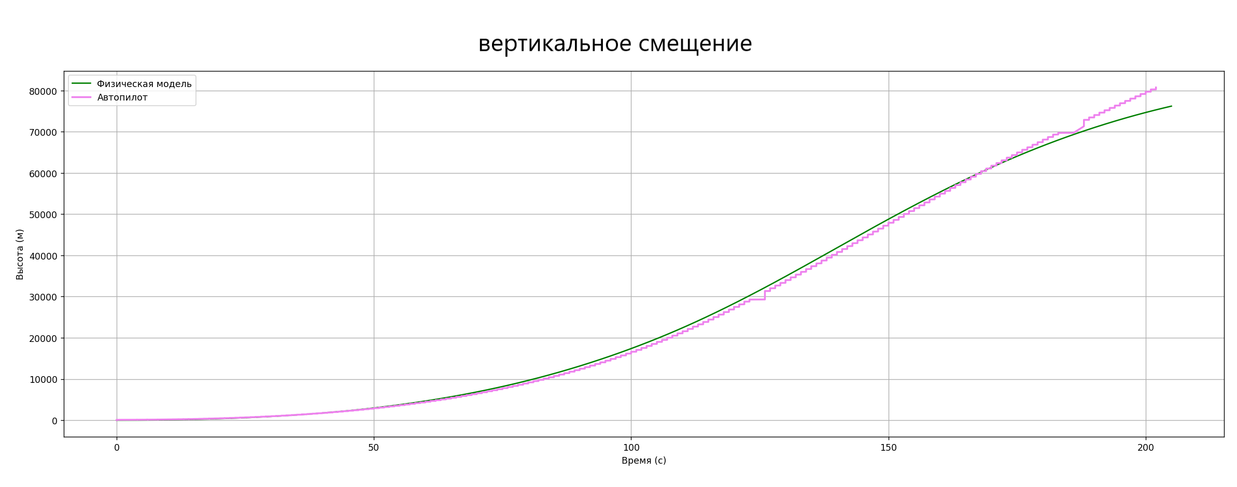
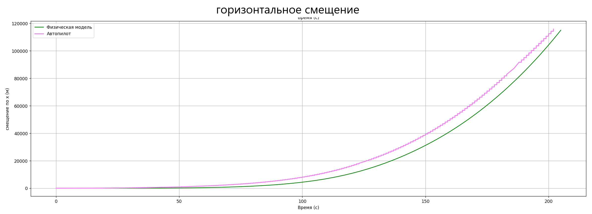
Сравнение графиков KSP и модели

Slide 12
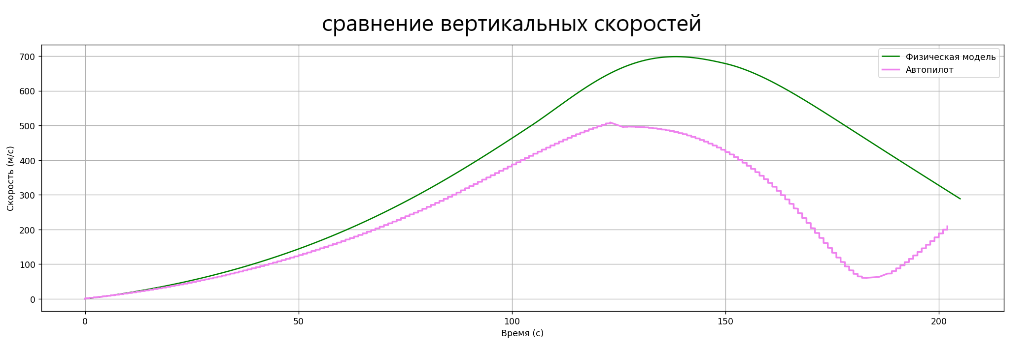
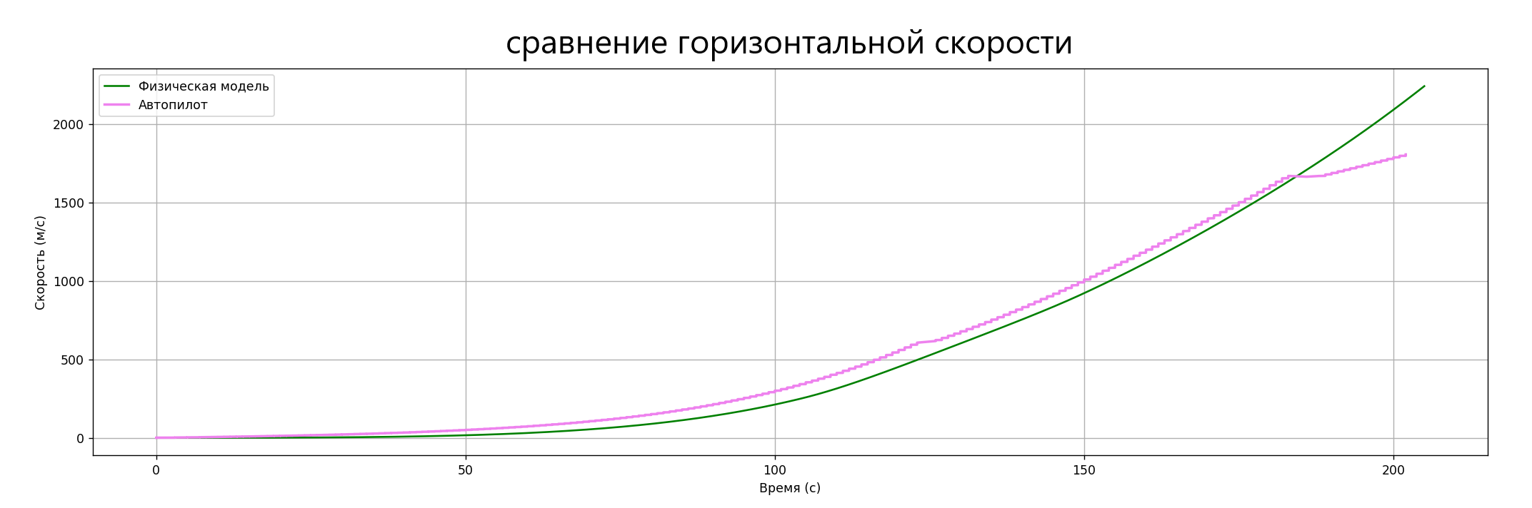

Slide 13
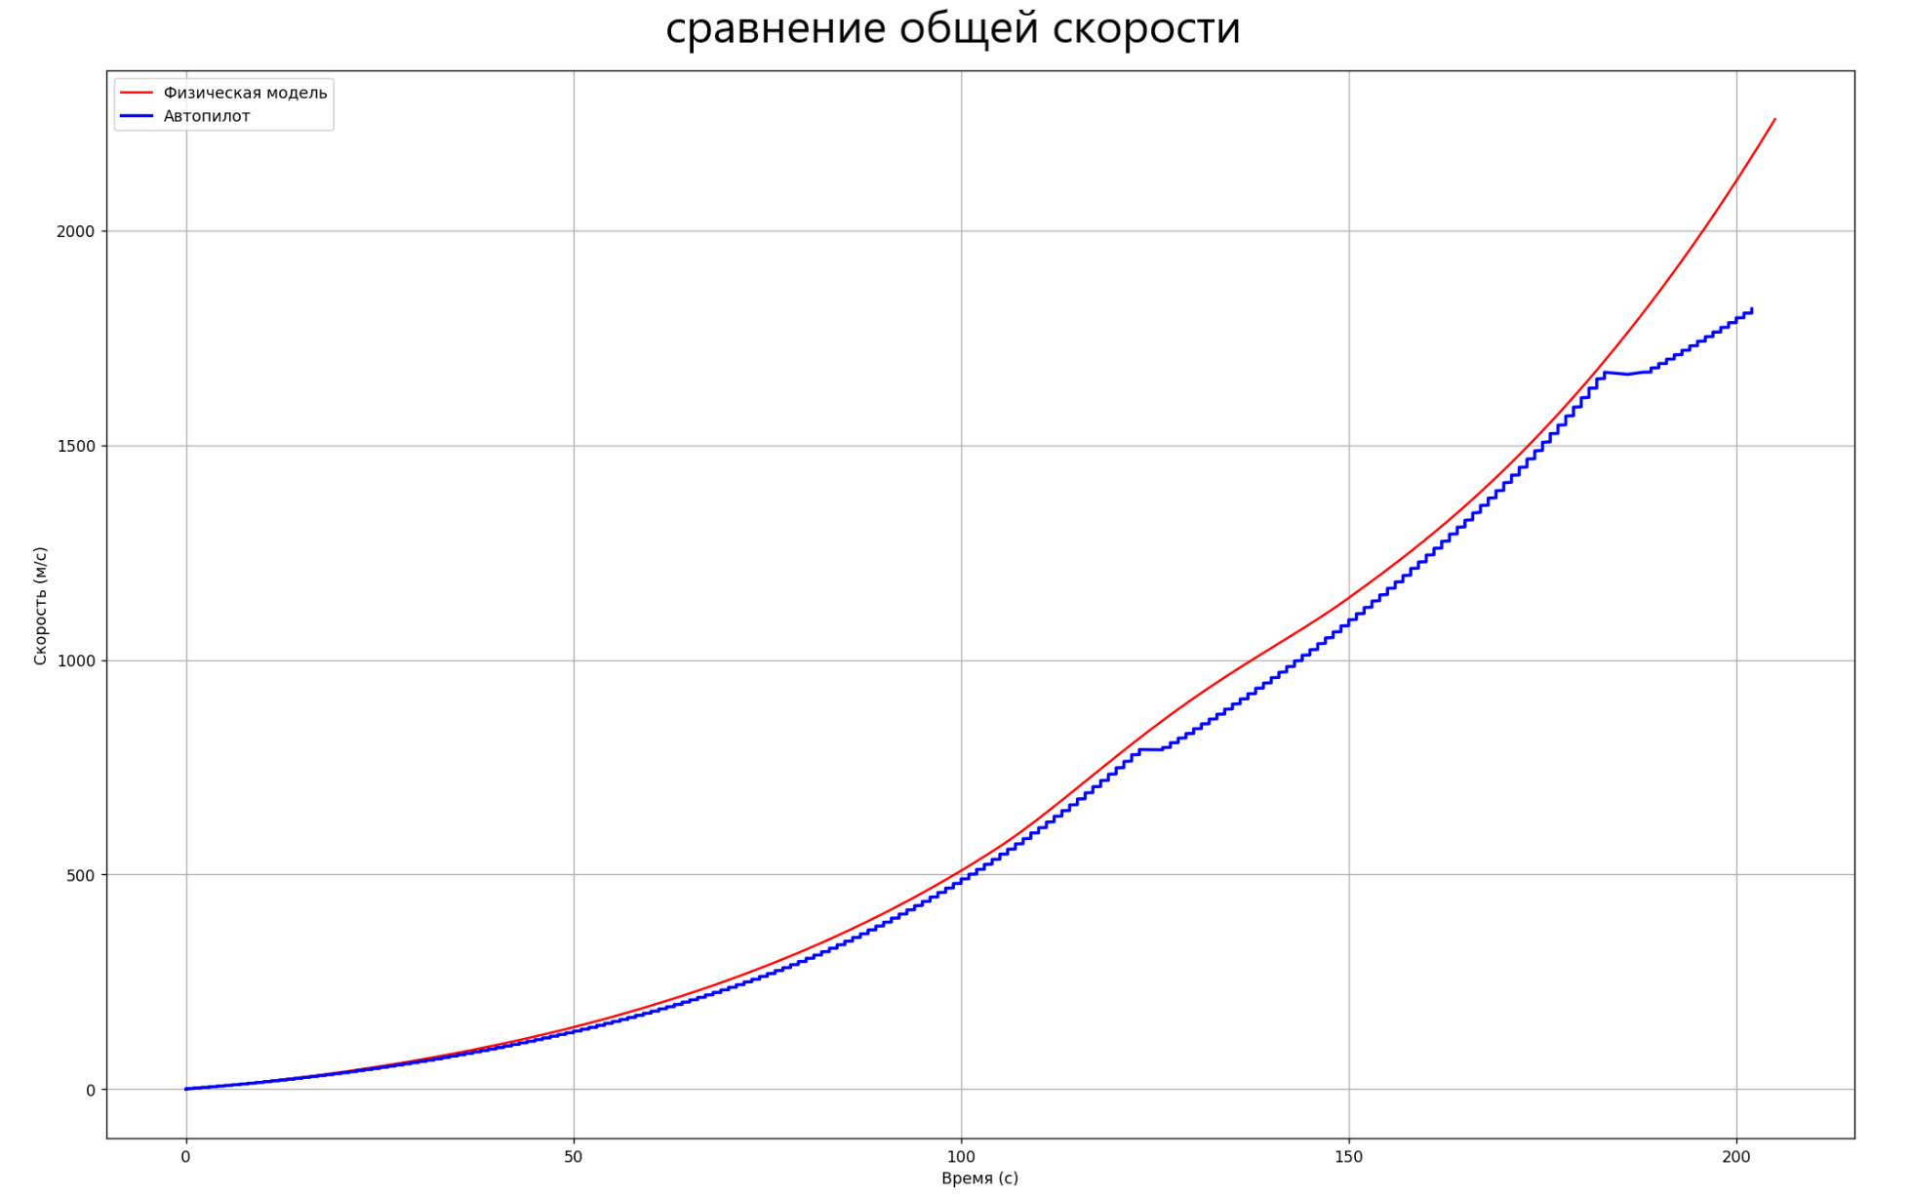

Slide 14
Итоги
В ходе создания графиков были использованы библиотеки Matplotlib, NumPy, time, math, а также модуль kRPC. Код реализует ежесекундное добавление данных о скорости и высоте в массивы, которые затем применяются для построения графиков на языке программирования Python. С помощью модуля kRPC осуществляется сбор данных в реальном времени во время полета. Для временного шага было выбрано значение 1 секунды. Графики были проанализированы с учетом данных математической модели и информации из KSP, тем самым показывая разницу. После построения графиков наша команда сделала выводы, проанализировав графики. Мы выяснили, что графики математической и физический модели практически совпадают, что доказывает высокую степень соответствия симуляции в KSP и математической модели.

